Slide 1
TILMAAMAHA QABASHADA AQOON ISWAYDAARSIGA TALAALKA COVID-19
Nuqulkan caruurtav & dhawr iyo toban jirada
La Cusboonaysiiyay Janaayo 25, 2022
Notes:
Casriyeynta muhiimka ah laga soo bilaabo nooci la soo dhaafay (taariikhda 1/6):
Macluumaadka la cusboonaysiiyay ee ku saabsan ui qalmida xoojiyaha ee dadkaqaatay tallaalka Moderna (bogga 17)

Slide 2
Tilmaamaha isticmaalka Tilmaamahan
Tilmaamahan waxaa loogu talo geley bixiyayaasha, kooxaha bulshada, iyo dadka kale ee qabta kulamada ama aqoon iswaydaarsiga bulshada ee ku saabsan talaalka COVID-19 ee caruurta iyo dhawr iyo toban jirada.
Waxaa kamid ah macluumaadka laga heley Waaxda Massachusetts ee Caafimaadka Shacabka (DPH) ee lagaga jawaabayo su’aalaha caamka ah ee la iswaydiiyo.
Waxaa jiraq qodobo dheeraad ah oo lagaga hadlay qaybta qoraalka ee bog kasta.
Waxa aad isticmaali kartaa qaar ama dhamaan macluumaadkan bulshada sida aad u xiisaynayso ama aad ugu baahan tahay.
Macluumaad dheeraad ah oo ku saabsan aqoon iswaydaarsigaaga waxa uu ku jiraa https://www.mass.gov/covid-19-vaccine-in-massachusetts

Slide 3
Waa maxay talaalku oo sidee ayuu u shaqeeyaa?
Talaaladu waxay kahor tagaan xanuunada noqon kara khatar, oo xataa keenaya dhimasho. Waxay la shaqeeyaan nidaamka difaaca jidhkaaga si qaab amaan leh loogu helo difaaca xanuunka.
Talaalku waxa uu ka caawiyaa nidaamka difaacu inuu soo saaro antiboodhi, sida aad u yeelato oo kale hadii uu xanuunku ku asiibo. Kadib marka aad istalaasho, waxa aad ka heleysaa badbaado xanuunkaas, iyada oo aanad marka hore qaadin xanuunka.
Tani waxaa weeye waxa ka dhiga talaalka dawada ugu awooda badan. Si ka duwan xanuunada kale, ee daweeya xanuuna, talaalku wuu kahortagaa isaga.
Notes:
Isha:
https://www.cdc.gov/vaccines/hcp/conversations/understanding-vacc-work.html
https://www.cdc.gov/vaccines/vpd/vpd-vac-basics.html

Slide 4
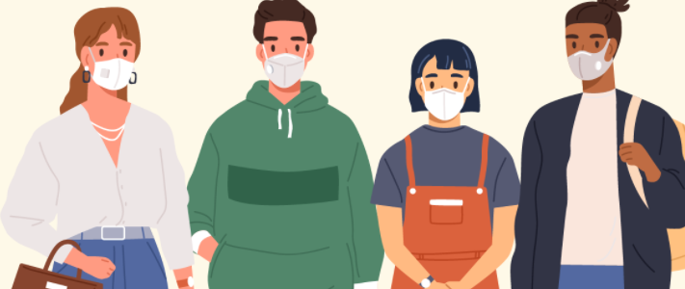
Waa maxay sababta caruurta iyo dhawr iyo toban jiradu inay u qaataan talaalka COVID-19?
Talaalku waxa uu ka caawin karaa caruurta iyo dhawr iyo toban jirada inayna qaadin xanuun aad u daran xataa hadii ay qaadaan COVID-19.
Talaalku waxa uu ilaaliyaa xubnah qoyska, oo ay ku jiraan walaalada aan u qalmin talaalka iyo xubnha qoyska ee ku jira khatarta badan ee ah inay aad ugu xanuunsadaan hadii ay qaadaan.
Talaalida caruurta iyo dhawr iyo toban jiradu waxay ka caawisaa inay qabtaan dugsig oo waxay ka caawisaa inay si amaan ah u ciyaaraan isboortida, ruwaaydaha u matalaan, iyo wixii kale ee hawlo kooxeed ah.
Notes:
Isha: https://www.cdc.gov/coronavirus/2019-ncov/vaccines/recommendations/children-teens.html

Slide 5
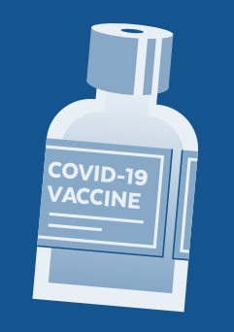
Talaal noocee ahy ayay caruurta iyo dhawr iyo toban jiradu heleyaan
?
Sadex talaal ayaa la ansixiyay ama ka heley Ogolaanshaha Isticmaalka Xaalada Degdega ah Maamulka Cuntada iyo Dawooyinka: Pfizer/Comirnaty, Moderna, iyo Janssen (Johnson & Johnson).
Dhamaan sadexda talaalka ee COVID-19 waa amaan oo si wanaagsan ayay wax uga qabtaan xanuunada daran, dhigitaanka isbitaalka, iyo dhimashada.
Talaalka Pfizer/Comirnaty waxaa lasiin karaa dadka 5 jirka ah iyo wixii ka wayn.
Talaalada Moderna iyo Johnson & Johnson waxaa lasiin karaa dadka 18 jirka iyo wixii ka wayn.
Notes:
Talaalka Pfizer waxaa loo ogolaaday dadka 5 jirka iyo wixii ka wayn oo waxaa si buuxda loogu ansixiyay dadka 16 jirka iyo wixii ka wayn.
Maxay ka dhigan tahay in talaalka COVID-19 ee Pfizer ay ansixisay FDA?
8/23/21, FDA waxay ansixisay talaalkii kowaad ee COVID-19. Talaalka waxaa loo yaqaanay Talaalka COVID-19 ee Pfizer oo waxaana loo suuqgayn doonaa Comirnaty (koe-mir’-na-tee), waxaanu kahor tagi doonaa COVID-19 dadka 16 jirka ah iyo wixii ka wayn.
Comirnaty waxaa weeye isla talaalkii Pfizer.
Talaalka Pfizer waxa uu sidoo kale weli ku jiraa ogolaanshaha isticmaalka xaalada degdeg ah (EUA) ee dadka ah 5 jirka ilaa 15 jirka iyo talaalka sadexaad dadka qaar di9faaca jidhkoodu hooseeyo.
Marka loo eego EUA, ansixiinta FDA ee talaalku waxay u baahan tahay macluumaad badan oo amaanka ah, soo saarida, iyo wax ku oolnimada mudo dheer oo wakhti ah oo waxaana kamid ah macluumaadka nolosha caadiga ah.
Ansixinta buuxda ee FDA waxay ka dhigan tahay iminka talaalka Comirnaty uu leeyahay heer ansixin oo lamid ah talaalada kale ee sida joogtada ah loogu isticmaalo Maraykanka, sida talaalka joonista, jadeecada, hablo baasta, iyo dabayshyada.
Talaalka COVID19 ee Pfizer waxaa weeye talaalkii kowaad ee heley ogolaanshaha xaalada degdega ah, taasina waa sababta keentey inuu noqdo kii ugu horeeyay ee hela macluumaad ku filan in loo ansixiyo si buuxda. Tani waxba kama sheegeyso amaanka iyo wax ku oolnimada talaalka Moderna ama Johnson & Johnson.
Waa maxay Ogolaanshaha Isticmaalka Xaalada Degdega ah (EUA)?
FDA-da Maraykanka waxa ay u ogolaatay talaalada COVID-19 ee Pfizer, Moderna, iyo Janssen COVID-19 in loo isticmaalo xaalada degdeg ah oo loo yaqaan EUA. EUA waxaa taageera Wasaarada Caafimaadka iyo Adeegyada Bilaa Aadankla (HHS) oo ku bayaamiyay in xaalada jirtaa ay cudurdaar u noqonayso isticmaalka xaalada degdega ah ee dawo inta lagu jiro safmarka COVID-19.
FDA waxay soo saari kartaa EUA xaaladaha qaar buuxiya shuruudaha qaar, taas oo ay kamid tahay inayna jirin wax kale oo la qaadan karo, la ansixiyay ama la heli karo. FDA waxay sidoo kale go’aamisaa in macluumaadka sayniska ee la heli karo uu muujinayo in shaygu uu wax ka tari karo kahortaga COVID-19 inta lagu jiro safmarka iyo in faa’idada la ogyahay ee ka iman karta shaygu ay ka badan tahay khataraha. Dhamaan shuruudahan waa in la buuxiyaa si loogu ogolaado isticmaalka shay inta lagu jiro mudada safmarka COVID-19.

Slide 6
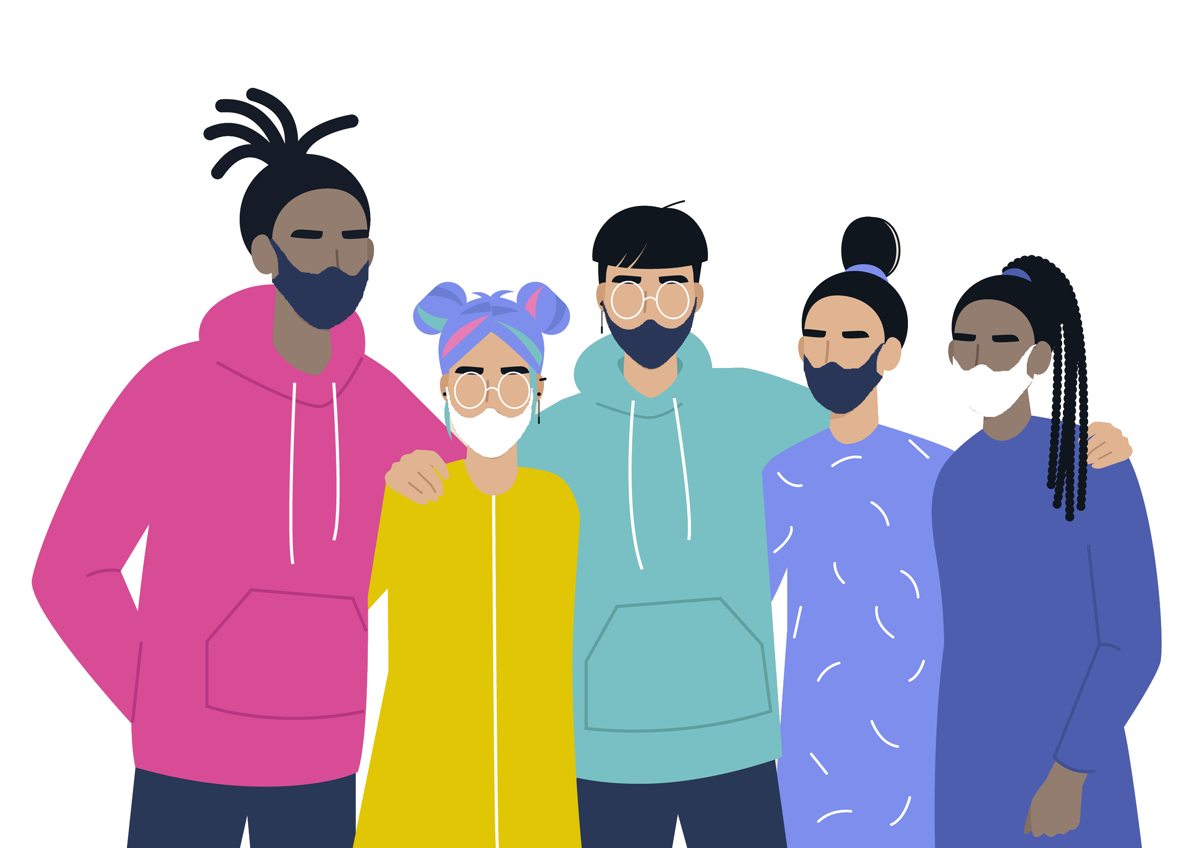
Talaalka COVID-19 amaan ma u yahay caruurta?
Haa, CDC waxay ku talisaa in qof kasta oo 5 jir ah iyo wixii ka wayn laga talaalo COVID-19.
Saynisyahanadu waxay sameeyeen tijaabo caafimaad oo ay ku sameeyeen kumanaan caruur ah oo waxay ogaadeen inuu yahay amaan.
Talaalada COVID-19 waxaa lala socdaa amaankooda si dhamaystiran oo ka saraysa wixii hore loo sameeyay taariikha Maraykanka.
Caruurtu waxay yeelan karaan waxoogaa saamayn caafimaad daro ah marka la talaalo, in lamid ah kuwa lagu arko dadka waawayn iyo kwa talaalada kale. Tani waa calaamad caadi ah in jidhkoodu dhisayo difaaca oo waxay socotaa ilaa dhawr maalmood.
Notes:
Talaalka COVID-19 ee Pfizer waxa uu waxtarkiisu ka badan yahay 90% kahortaga COVID-19 ee caruurta 5 jir ilaa 11 jir.

Slide 7




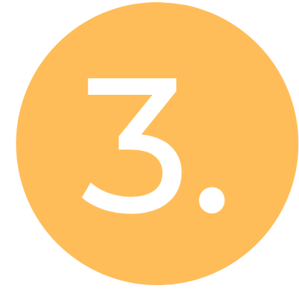
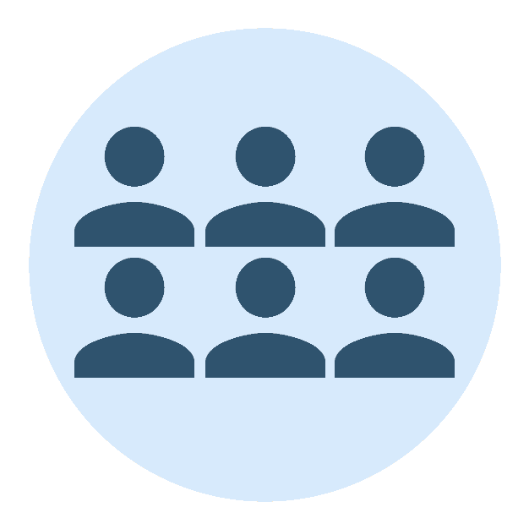
Sida aanu u ogaanayno in talaalku amaan yahay?
Talaalku waxa uu maray tijaabo ka badan waxay mareen daweeyonkla kale oo dhami:
Tiro yar oo dad ah ayaa la siiyay talaalka tijaabada ahaa
Talaalka waxaa la siiyay kooxo gaar ah oo dad ah (tusaale ahaan, dad da’o gaar ah, qoomiyad, ama caafimaad jidh oo gaar ah qaba)
Talaalka waxaa la siiyay tobanaan kun oo ruux oo waxaana la tijaabiyay waxtarkiisa iyo amaankiisa.
Notes:
Waxa aanu fahansanahay muhiimiyada in daacad laga noqdo amaanka iyo samaynta talaalka – gaar ahaan bulshooyinka saamaynta uu ku yeeshay ka sadbursiga caafimaad.
Waxaa muhiim ah in la ogaado in talaalku uu maray tijaabo ka badan wixii ay mareen dawooyinku hore. Kahor inta aan wax talaal ah lasoo saarin, waxaa uu maraa qaab adag oo soo saar iyo shaybaadh. Soo saarida ayaa muhiiim ah – xadi kasta waa inuu isku mid noqdaa si uu u tayo sareeyo. Sidoo kale, waxaa jira tijaabo badan oo caafimaad oo lagu xaqiijiyo amaankiisa.
Isha: https://www.cdc.gov/coronavirus/2019-ncov/vaccines/safety.html

Slide 8

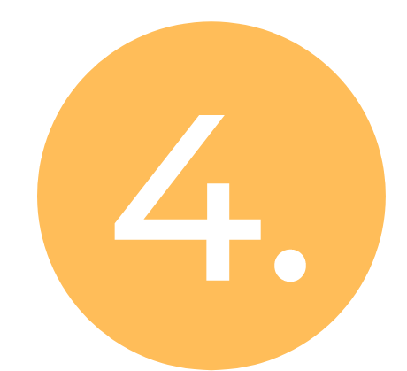

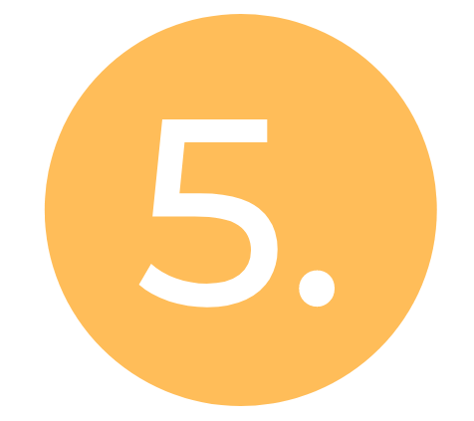
Sidee ayaan ku ogaanaa hadii talaalku amaan yahay?
Gudida Ka Talinta Talaalka ayaa eegta macluumaadka si loo eego hadii talaalku uu shaqaynayo oo uu yahay amaan. Waxay kala taliyaan Maamulka Cuntooyinka iyo Dawooyinka Maraykanka (FDA).
FDA waxay eegtaa macluumaadka iyo talada Gudida Latalinta oo waxay go’aamisaa hadii talaalka la ansixinayo iyo kale.
Talaalka waxaa kaliya la ansixiyaa kadib mar dhamaan talaabooyinkan la sameeyo oo kooxo badan oo wax naqdiyaa ay xaqiijiyaan inuu shaqaynayo oo uu yahay amaan.
Notes:
Amaanka ayaa ah mudnaanta kowaad, oo la socodka amaanka ee talaalada COVID-19 ayaa ahaa kuwii ugu sareeyay oo dhamaystiran taariikhda Maraykanka.

Slide 9




Sidee ayuu amaan u yahay isaga oo dhakhso loo sameeyay?
Mudada waa la dedejiyay laakin waxba lama dhaafin amaanka ah. Waa tan sida loo sameeyay:
Waxa aanu hore u haysanay macluumaad muhiim ah oo ku saabsan korona fayras, markaa kamaanaan bilaabin kow.
Maraykanka iyo dawladaha kale ayaa ku maalgeliyay lacag badan sidii looga taageeri lahaa shaqada shirkada talaalka.
Dad badan ayaa ka qayb galay tijaabadii caafimaad oo wakhti nagamay cunin doon doonida dad lagu tijaabiyaayi.
Soo saarka waxaa la bilaabay isla wakhtigii la waday daraasada amaanka, si markaa talaalka loo qaybin karo marka la ansixiyo.
Notes:
Talaalka COVID-19 waxaa loosoo saaray si dhakhso ah laakiin dhamaan talaabooyinka amaanka ah waa la raacay talaalkan sida loo sameeyo dhamaan talaalada oo kale. Shirkadaha talaalka ayaa dhakhso ugu sameeyay maadaama oo:
Aanu marka hore haysanay macluumaad muhiim ah: Fayraska COVID-19 waxa uu kamid yahay qoyska korona fayras oo mudo dheer lagu waday daraasad. Khabiiradu waxay ogaadeen macluumaad muhiim ah oo ku saabsan safmarada kale ee korona fayras oo ka caawiyay inay sameeyaan talaalka COVID-19, markaa kamaysoo bilaabin kow.
Dawladaha ayaa maalgeliyay daraasada talaalka: Maraykanka iyo dawladaha kale ayaa ku maalgeliyay lacago aad u badan ka taageerida shaqada shirkadaha talaalka. Waxay kala shaqeeyeen shirkado kale oo sidoo kale waxay ka caawiyeen daraasadu inay dhakhso u socoto.
Kumaanaan ruux ayaa ka qayb galay daraasada talaalka: Daraasada talaalku (loo yaqaan Tijaabada Caafimaadka) ayaa la sameeyay si loo xaqiijiyo in talaalku uu yahay amaan oo uu waxku ool yahay. Tobanaan kunoo ruux ayaa ka qayb galay daraasadaha, markaa shirkada wakhti kagama uu lumin doon doonista dadka lagu tijaabinayo.
Soo saarka waxaa la sameeyay intii la waday daraasada amaanka: Shirkadaha talaalku waxay bilaabeen inay soo saaraan talaalka isla wakhtiga la waday daraasada ee ay socotay si loo xaqiijiyo amaankiisa iyo wax ku oolnimadiisa. Tani waxay ka dhigan tahay in uu diyaar ahaa markii la qaybinayay markii la ansixiyay

Slide 10
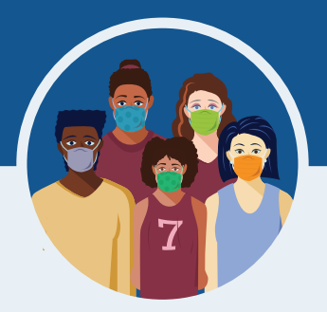
Waa maxay saamaynta caafimaad daro ee laag filan karo talaalka COVID-19?
Saamaynta caafimaad darada talaalada, uu ku jiro talaalka COVID-19, waa naadir.
Ilmahaagu waxa uu yeelan karaa saamayn caafimaad daro oo yar, taas oo ah calaamad caadi ah oo muujinaysa in jidhkoodu dhisayo difaaca.
Saamayntan caafimaad daradu waxay saamaysaa awooda ilmahaaga ee hawshiisa maalintii, laakiin waxay baaba’daa dhawr maalmood kadib.
Saamaynta caafimaad darada ugu wayn way yar yihiin oo
waxaa kamid ah:
Daal
Madax xanuun
Danqasho laalaabatooyinka ah
Murqe xanuun
Qadhqadhyo
Yalaalugo iyo/ama hunqaacdo
Xumad
Notes:
Hadii ilmahaagu uu yeesho xasaasiyad aad u daran kadib marka laga talaalo COVID-19, bixiyaha talaalka ayaa siin kara daryeel oo la hadlaya adeegyada caafimaad ee degdega ah, hadii loo baahdo.
Waydii bixiyaha daryeelka caafimaad ee ilmahaaga wixii talo ah ee isticmaalka dawooyinka kaar jabiyayaasha ah ee aan ahayn asbiriin iyo talaabooyinka kale ee aad qaadi karto kadib marka ilmahaaga la talaalo. Guud ahaan, asbiriinta laguma taliyo in loo isticmaalo caruurta iyo kurayga ka yar 18 sano jirka. Saarida maro qabaw, oo qoyan meesha la iska muda ayaa dejin karta.

Slide 11
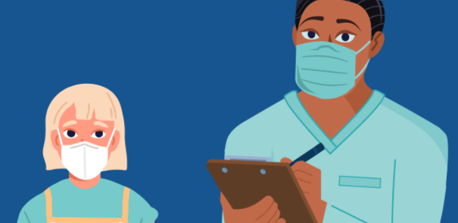
Waa maxay khatarta myocarditis (ololka wadnaha)?
Guud ahaan, khatarta saamaynta caafimaad daro ee talaalka COVID-19 aad ayuu ugu yar yahay caruurta.
Waxaa jira kiisas yaryar oo ah myocarditis oo lagu arkay kurayga raga ah kaas oo la xidhiidhay talaalka COVID-19.
Khatarta qaadida myocarditis COVID-19 dartiis ayaa ka badan in laga qaado myocarditis talaalka.
Badanaa bukaanka yeesha myocarditis ee la daweeyo si wanaagsan oo dhakhso ah ayay uga bogsadaan marka dawo la siiyo ee ay nastaan.

Slide 12
Ma in laga talaalaa COVID-19 caruurta iyo dhawr iyo toban jirada qaba xasaasiyada?
Caruurta iyo dhawr iyo toban jirada waa in aan siinin talaalka COVID-19 hadii uu hore u leeyahay xasaasiyad aad u daran (loo yaqaan “anaphylaxis”) oo uu ka qaado wax kamid ah waxa uu ka samaysan yahay talaalku.
Talaalada kuma jiraan beed, jalaatiin, waxyaabaha cuntada cimrigeeda lagu dheereeyo, ama cinjir. Waxyaabaha ku qoran waxaa laga heli karaa:
Pfizer/Comirnaty: https://www.fda.gov/media/144414/download (boga 3)
Moderna: https://www.fda.gov/media/144638/download (boga 2)
Janssen (J&J): https://www.fda.gov/media/146305/download (boga 2)
Dadka qaba taariikhda hore ee xasaasiyad oo ka qaada qaar kamid ah waxyaabaha aan ku jirin talaalka (sida subaga lawska) waa inay kala hadlaan daryeelka caafimaad bixiyahooda kahor inta ayna qaadan talaalka.
Notes:
Inkasta oo ay jirto fursad yar oo ah in talaalka COVID-19 uu keeni karo xasaasiyad aad u daran, waxay timaadaa dhawr daqiiqo ilaa hal saacad kadib marka la qaato talaalka.
Calaamadaha xasaasiyada daran waxaa kamid noqon kara:
• Neefsiga oo adkaata
• Barar wajiga iyo cunaha ah
• Hiiraag
• Finaan aad u daran oo jidhka oo dhan ah
• Dawakhaad iyo wareeg
Hadii ilmahaagu uu hore u leeyahay xasaasiyad, bixiyihiisa talaalka ayaa u sheegi kara inuu joogo mudo waxoogaa ah meesha lagu talaalay si loola socdo xaaladiisa.

Slide 13
Ma jiraa wax walaac ah oo dhalmada ah ama korniinka ah oo ilmaha la talaalo ah inta aanu qaan gaadhin?
Maya.
Ma jiraan wax cadaymo ah oo talaalka mid ah, oo uu ku jiro talaalada COVID-19, oo ku keeni kara mushkilado dhalmada ah raga ama dumarka.
Ma jiro wax cadaymo ah oo ah waxyaabaha uu ka samaysan yahay ama antiboodhiga samaysma kadib Talaalka COVID-19 oo keeni kara wax mushkilad ah oo qaadida uurka ah. Sidoo kale, ma jirto wax cadaymo ah oo sheegaya in talaalka COVID-19 uu sameeyo ah kadib marka uu ilmuhu qaan gaadho.
Notes:
Isha: https://www.cdc.gov/coronavirus/2019-ncov/vaccines/faq-children.html

Slide 14
Talaalka COVID-19 miyuu badali doonaa DNA-gayga?
Maya. Talaalka COVID-19 ma badali doono ama lama fal geli doono DNA-geena sinaba.
Talaaladu waxay baraan nidaamkeena difaaca sida loola dagaalamo fayraska gaarka ah.
Si taas uu u sameeyo talaalka COVID-19 looma baahna inuu galo nukuleeska unuga, taas oo ah meesha DNA-geenu uu ku jiro. Tani waxay ka dhigan tahay in talaalku aanu marna la fal geli doonin DNA-geena sinaba oo aanu sina u badali doonin.
Notes:
Talaaladu waxay baraan nidaamkeena difaaca sida uu ula dagaalamo fayraska gaarka ah. Waxay la shaqeeyaan nidaamka difaaca jidhka ee dabiiciga ah si ay si amaan ah uga ilaaliyaan xanuunka. Si sidaas ay u sameeyaan, talaalka COVID-19 ma dhax galo nukuleeska unuga, meesha uu ku jiro DNA-geenu. Tani waxay ka dhigan tahay in talaalku aanu marna gelin DNA-geena oo aanu sina u badali karin.
Dhamaadka nidaamka, jidhkeenu waxa uu inaga ilaalinayaa caabuqa mustaqbalka. Jawaabta nidaamka iyo samaynta antiboodhiga weeye waxa inaga ilaaliya in aanu qaadno caabuqa hadii fayrasku uu galo jidhkeena. (isha: https://www.cdc.gov/coronavirus/2019-ncov/vaccines/facts.html)

Slide 15
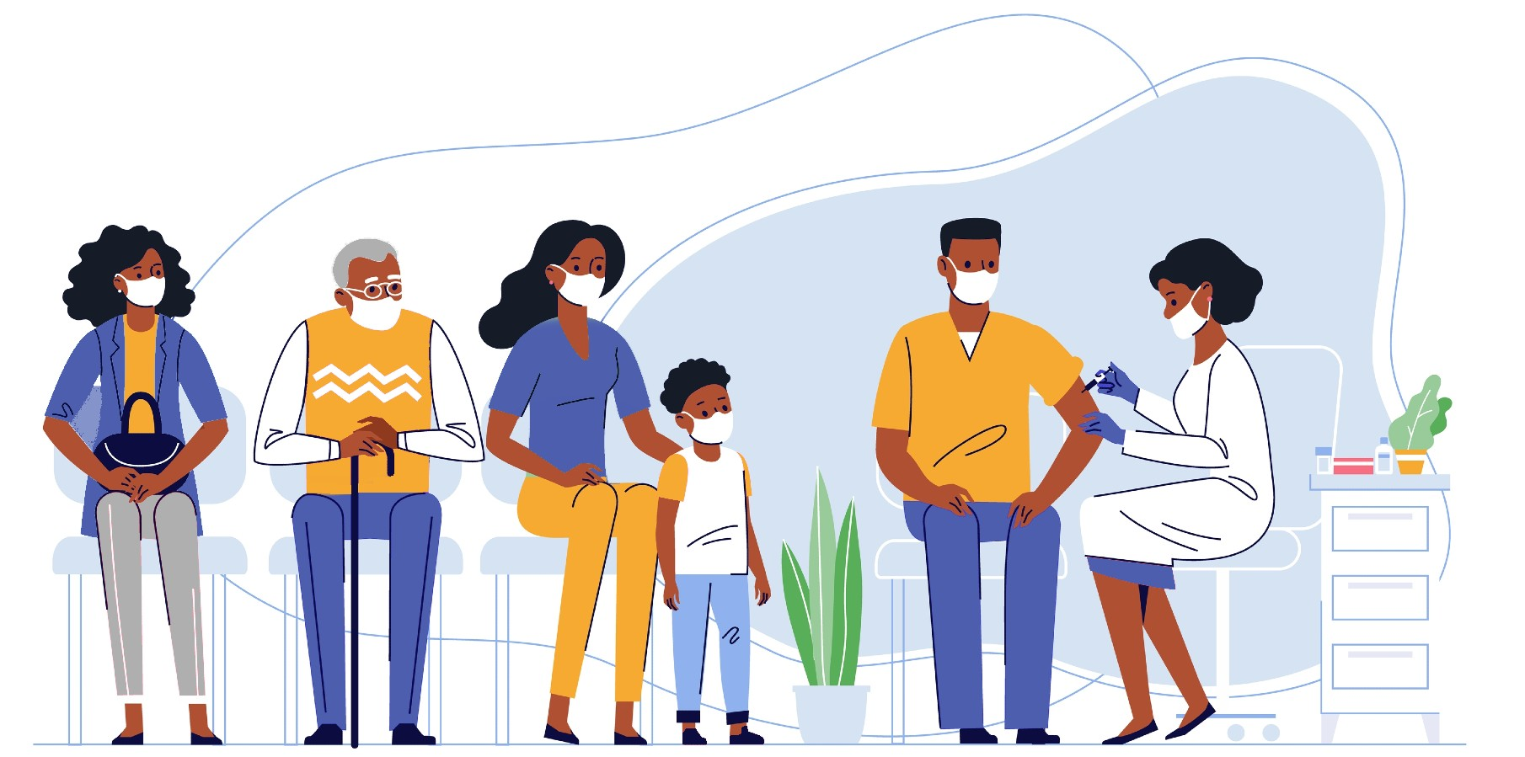
Ilmahaygu miyuu ka qaadi karaa COVID-19 talaalka COVID-19?
Maya. Talaalka kuma jiro fayras nool oo keeni kara COVID-19. Tani waxay ka dhigan tahay in ilmahaagu aanu ka qaadi karin COVID-19 talaalka.

Slide 16

Talaalku miyuu wax ka tarayaa noocyada kala duwan ee COVID-19?
Waa iska caadi in talaaladu ay is badalaan inta a faafayaan, oo nooc cusub uu soo baxo.
Ilaa iminka daaasadu waxay muujinayaan in talaalku uu waxka taro noocyada la yaqaan.
Xataaa marka qofka la talaalay uu qaado COVID-19, waxaa si wanaagsan uu uga helaa badbaado xanuunka daran iyo dhimashada.
Notes:
Qoraalada ku saabsan Omicron (source: https://www.cdc.gov/coronavirus/2019-ncov/variants/about-variants.html)
Cadaymaha hore waxay muujinayaan in dadka wada qaatay talaalka ee qaata Omicron ay u gudbin karaan fayraska dadka kale.
Xaalada degdega ah ee dhawaan jirtay ee nooca Omicron waxay muujinaysaa muhiimiyada talaalka iyo xoojinta.

Slide 17
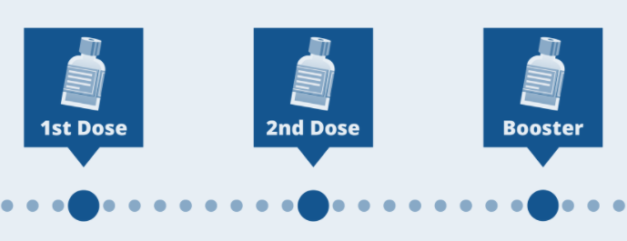
Caruurta iyo dhawr iyo toban jirada ma inay qaataanbaa talaalka xoojinta ah?
Talaalada COVID-19 waxay si wanaagsan wax uga taraan xanuunada daran, is dhigida isbitaalka iyo dhimashada. Laakiin, khabiirada caafimaadka shacabku waxay bilaabeen inay arkaan badbaado yar oo laga qabo xanuunka dhexaadka ah. Talaalka xoojinta ahi waxa uu waxtarka talaalka ka dhigaa mid mudo dheer ah.
Qof kasta oo 12+ ah waxay qaadan karaa talaalka xoojinta ah hadii:
Pfizer & Moderna: Waxay ahayd ugu yaraan 5 bilood ilaa markii garoojadaadii labbaad
Johnson & Johnson: Ay kasoo wareegtey ugu yaraan 2 bilood talaalkii
Hadii aad tahay 12-17 jir, waxaad kaliya qaadan kartaa talaalka xoojinta ah ee Pfizer. Hadii kale, waxa aad dooran kartaa nooca talaalka ee xoojinta ah ee aad doonayso.
Notes:
Waxa aad dooran kartaa nooca talaalka xoojinta ah ee aad doonayso. Dadka qaar ayaa doona noocii ay markii hore qaateen; dadka qaar kale ayaa doona talaalka xoojinta oo kale.
Saamaynta caafimaad darada ee talaalka xoojinta ka danbaysaa waxay lamid tahay ka talaalka labaad.
Waxa weli laguu arki karaa inaad wada qaadatay talaalka hadii aanad qaadan talaalka xoojinta ah.
Waxa aad isku mar ama wakhti isku dhaw wada qaadan kartaa talaalka COVID-19 iyo talaalo kale sida talaalka hargabka.
Uma baahnid aqoonsi ama caymiska caafimaadka oo lagaagama baahna inaad la tusto kaadhka talaalka.
Wixii jawaabaha su’aalaha caamka ah ee la iswaydiiyo ee ku saabsan talaalka xoojinta ah, booqo: https://www.mass.gov/info-details/covid-19-booster-frequently-asked-questions

Slide 18

Sidee ayaan u qabsanayaa balan?
Booqot VaxFinder.mass.gov si aad u baadho balamaha (ay ku jiraan talaalka xoojinta) ee farmasiga, daryeelka caafimaad bixiyaha, iyo goobnaha kale ee bulshada.
Waxa aad u kala saari kartaa nooca talaalka ee ay goobuhu siiyaan dadka ka yar 18 jirka si aad u heso goobaha bixiya talaalka Pfizer/Comirnaty.
Waxa aad sidoo kale u kala saari karta goobaha bixiya talaalka xoojinta ah ee aad dooratay.
Dadka aan isticmaali karin internetka waxay lasoo hadli karaan Khadka Khayraadka Balanta Talaalka Massachusetts: 2-1-1 (877-211-6277)
Notes:
Qaabkani waxa uu khuseeyaa dadka doon doonaya talaalka xoojinta ah sidoo kale.
Khadka Khayraadka Jadwalku sidoo kale waxaa loogu talo geley dadka aan haysan internet. Waxaa lagu heli karaa 100 luuqadood. Waakiilada waxay u heli karaan balanta sida websaytyada shacabka oo kale. Saacadaha ay shaqeeyaan waa:
Isniin – Khamiis 8:30 subaxnimo ilaa 8:00 habeenimo
Jimce – Axad 8:30 subaxnimo ilaa 5:00 galabnimo

Slide 19
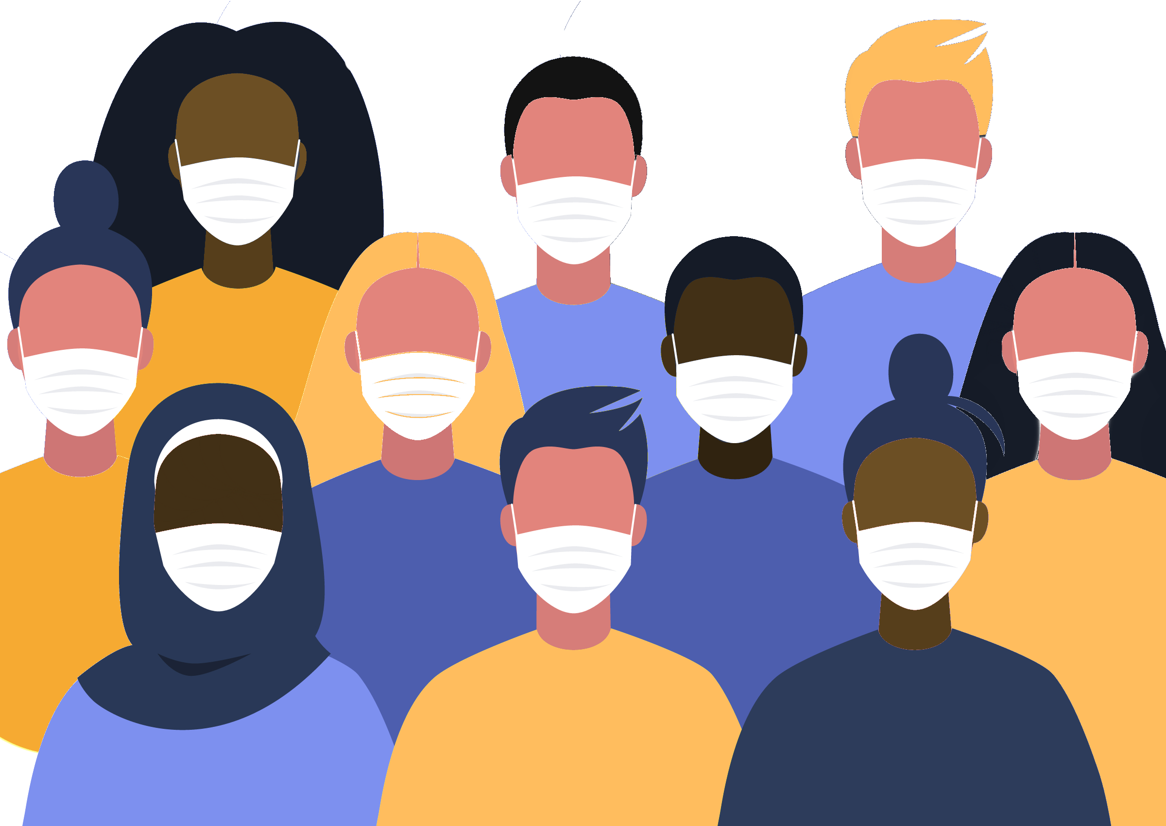
Ma in aan bixiyaa lacagta talaalka?
Maya. Talaalku (oo u ku jiro talaalka xoojintu) waa u bilaash dhamaad dadka degan Massachusetts.
Lagu waydiin maayo lambarka kaadhka daynta
si aad u samaysato balanta.
Waxa aad heli kartaa talaalka xataa hadii aanad
lahayn caymis, liisanka wadista gaadhiga,
ama lambarka Amaanka Bulshada.
Notes:
Caymiska caafimadka (oo ay ku jiran Medicare ama Medicaid) waxay bixiyaan kharashka bixinta talaalka. Usoo qaado kaadhkaaga caymiska caafimaadka, hadii aad leedahay. Shirkadaada caymiska ayaa lagu dalici doonaa oo adiga wax kharash ah lagaama qaadayo.
Bixiyayaasha daryeelka caafimaadka waxaa sidoo kale ay ka heli karaan lacagta dawlada federalka talaalka ay siiyeen dadka soo galaytiga ah ee aan waraaqaha haysan.

Slide 20
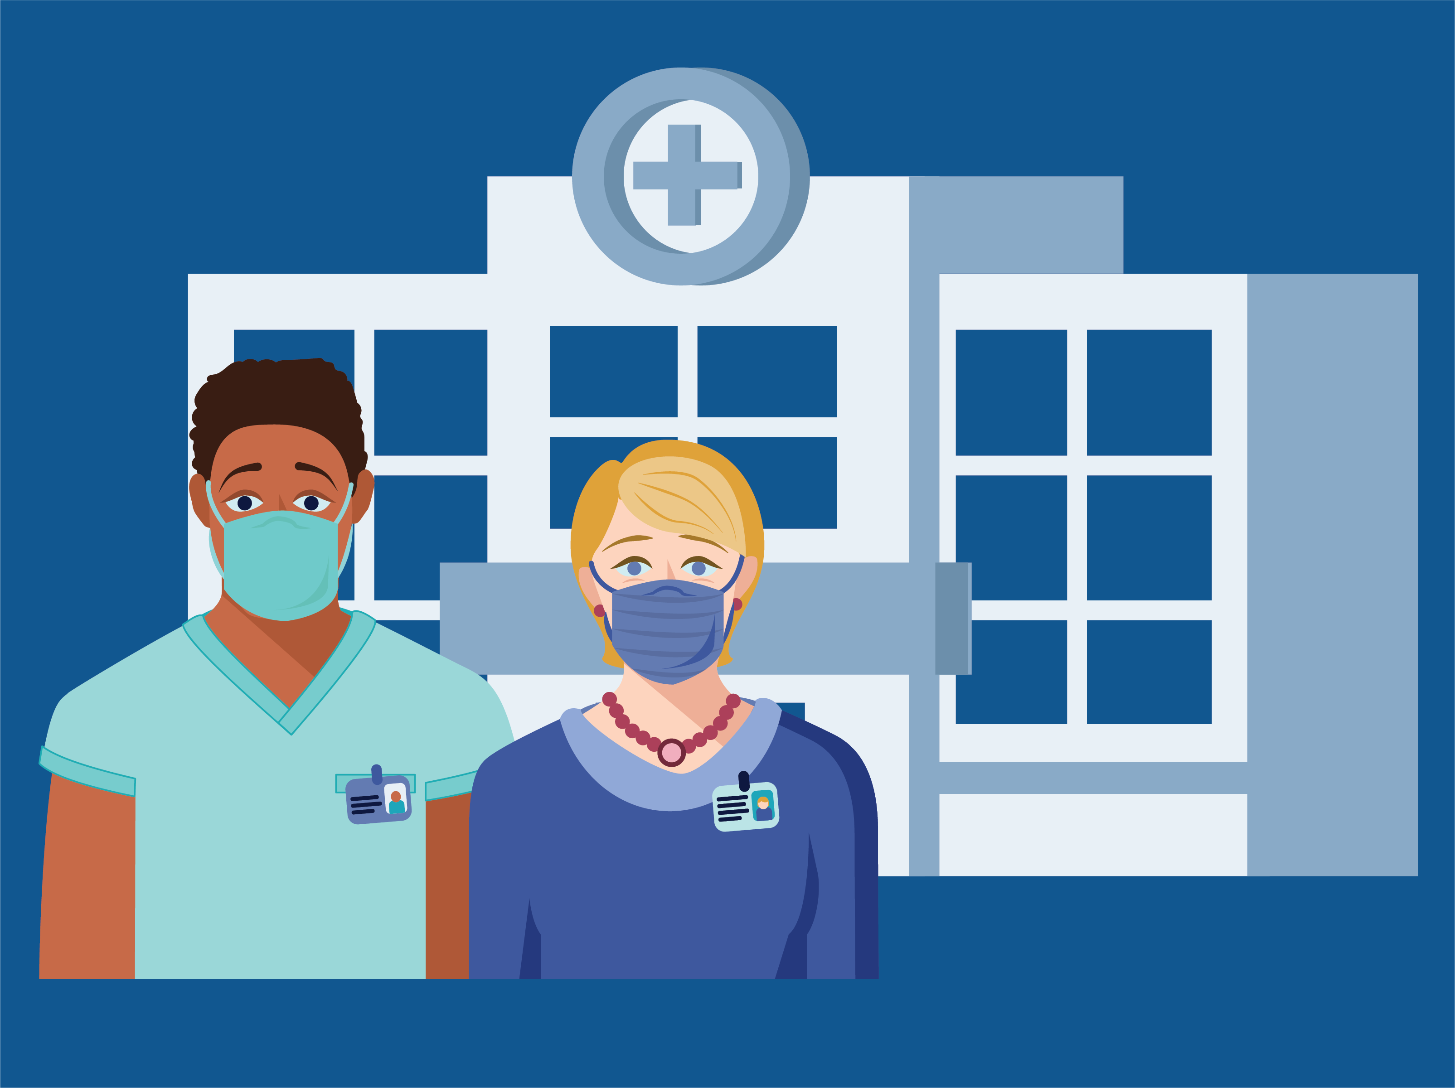
Yaa iga caawinm kara go’aanka in aan talaalo ah ilmahayga?
Hadii aad qabto su’aalo dheeraad ah oo ku saabsan caafimaadka ilmahaaga ama su’aalo ku saabsan go’aanka qaadashada talaalka, kala sheekeyso balansiga daryeelka caafimaad bixiyahaaga, sida dhakhtar ilmahaaga, kaaliyaha caafimaadka, maamulaha caymiska, farmasiga, ama shaqaalaha caafimaadka ee bulshada.

